Slide 1
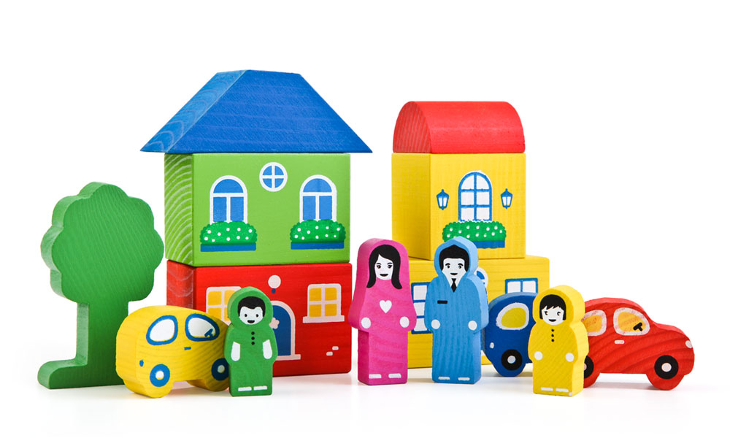
Конструирование, как источник развития ребенка
Селюнина Е.С.
педагог-психолог ГБОУ СОШ №888

Slide 2
Конструирование способствует развитию у ребенка:
восприятия,
пространственного мышления,
наблюдательности,
развитию тактильных ощущений,
воображения
зрительному контролю ребенка за выполнением своих действий.

Slide 3
Пространственное мышление -
вид умственной деятельности, обеспечивающей создание пространственных образов и оперирование ими в процессе решения практических и теоретических задач.

Slide 4
«Танграм»
- головоломка, состоящая из семи танов (плоских геометрических фигур), полученных делением квадрата на семь частей – два больших (1, 2), два маленьких (3, 4) и один средний треугольник (5), один квадрат (6) и один параллелограмм (7), которые складывают определённым образом для получения другой, более сложной, фигуры (изображающей человека, животное, предмет домашнего обихода, букву или цифру и т. д.).

Slide 5
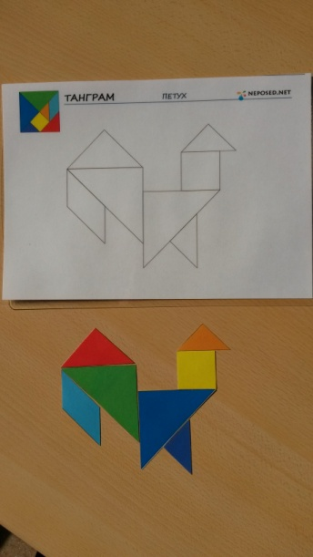
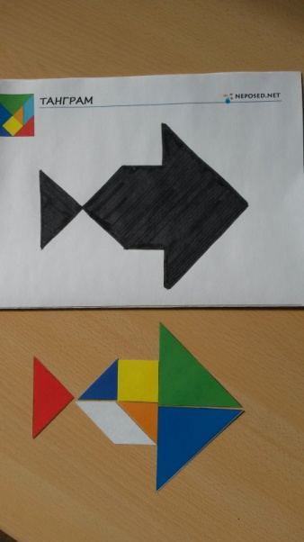
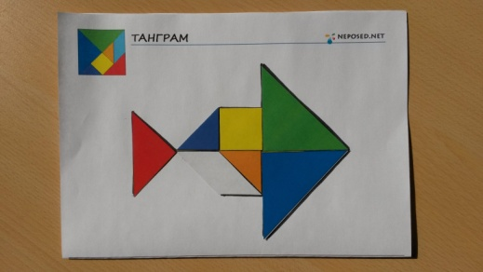
С детьми в эту головоломку можно играть на четырех уровнях сложности:
1) Дети собирают изображение, накладывая фигуры на предложенную схему (схема разделена на части).
2) Собираем картинку по разделённой на части схеме рядом на столе.
3) Дети собирают картинку, по изображению, не разделённому на части, накладывая геометрические фигуры сверху на листок со схемой.
4) Собираем головоломку на столе. Опорная схема, не разделённая линиями на части лежит рядом.
+ из «танов» дети могут собирать любые фигуры, придуманные самостоятельно (развитие воображения).

Slide 6
Переход к третьему этапу лучше всего начинать с простых фигур.
На них легко осваивать алгоритм:
1. Найдите все те фигуры, которые соединяются с основным "телом" только точкой - исходные фигуры головоломки (это могут быть и треугольники, и параллелограмм, и квадрат - главное, их легко найти).
2. В оставшемся "теле" попробуйте разместить два одинаковых больших треугольника. Надо найти место, где они могут "спрятаться", а остальные маленькие детали можно будет потом подобрать.
3. Помните, что если фигура не получается, можно перевернуть параллелограмм и попробовать снова. (единственная фигура без зеркальной симметрии).

Slide 7
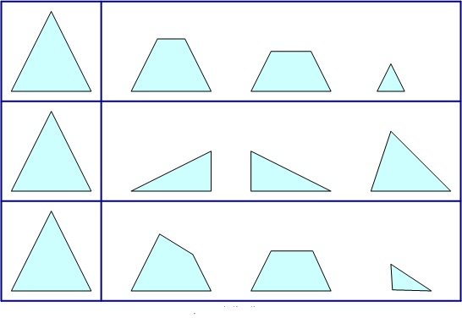
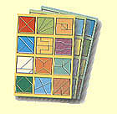
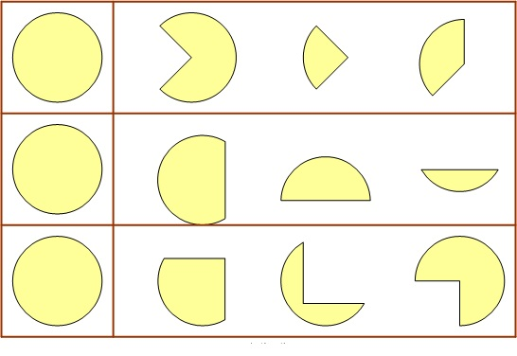
«Сложи квадрат»
Набор составляют 20 квадратов разных цветов из плотного картона. Способствует развитию восприятия формы. Развивает:
- Основы черчения; - Основные навыки геометрии; - Конструкторские навыки; - Ощущение форм; - Воображение; - Комбинирование.

Slide 8
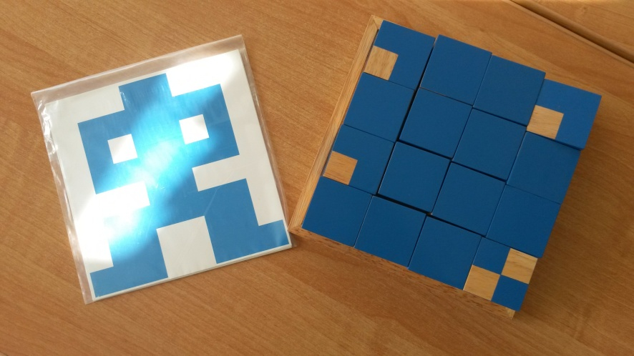
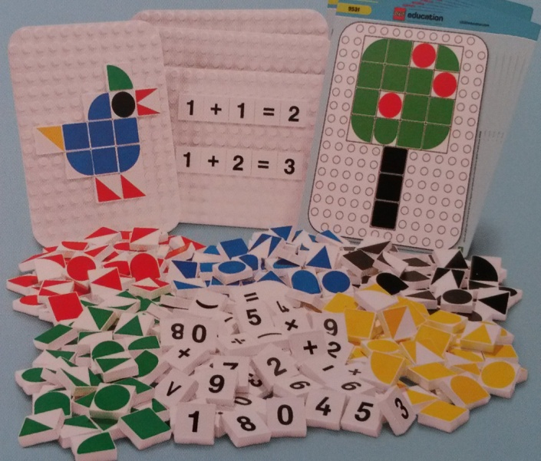
«Сложи узор» и аналоги
Аналоги, которые есть в нашем саду:
Набор для конструирования состоит из 16 деревянных кубиков (длина ребер - 3 см) с 8 видами раскраски граней, а также двух тетрадей с заданиями.

Slide 9
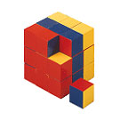
«Уникуб»
Набор для конструирования состоит из 27 деревянных кубиков с красными, синими и желтыми гранями. К ним прилагается блокнот с заданиями, состоящий из 47 постепенно усложняющихся рисунков-образцов. Развивает: логику; целостное восприятие объекта; способность представлять трехмерные объекты.

Slide 10
В игре с кубиками дети выполняют 3 вида заданий:
Сначала учатся по узорам-заданиям складывать точно такой же узор из кубиков.
Затем ставят обратную задачу: глядя на кубики, нарисовать узор, который они образуют.
И, наконец, третье – придумывать новые узоры из 9 или 16 кубиков, каких еще нет в книге, т. е. выполнять уже творческую работу.
Возможная помощь ребенку: 1. Посмотри. Сколько кубиков тебе понадобится. 2. Сколько сторон «красного» цвета мы видим у этого кубика? 3. Найти нужный кубик. 4. Поставить его нужной стороной.

Slide 11
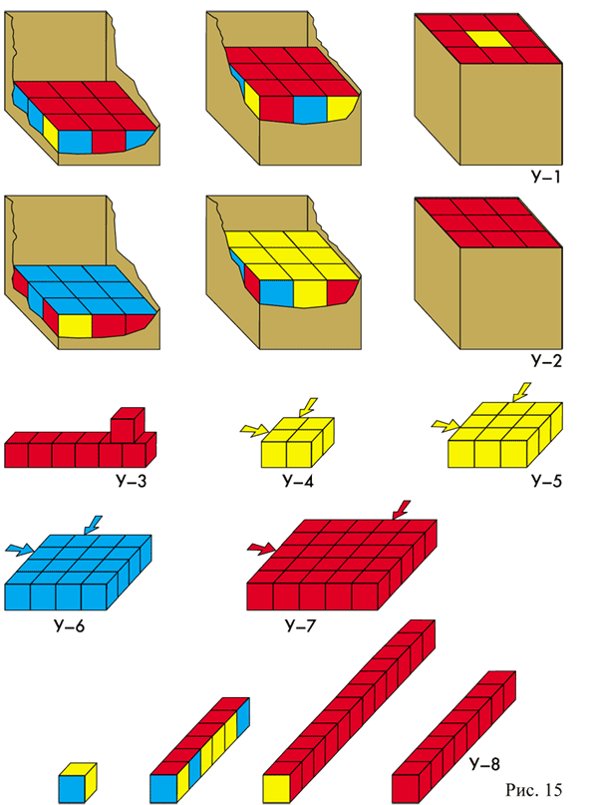

Slide 12
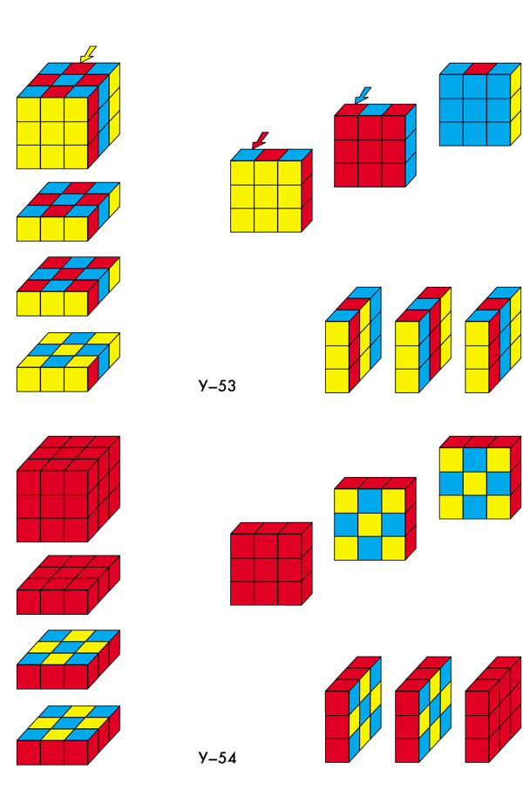

Slide 13
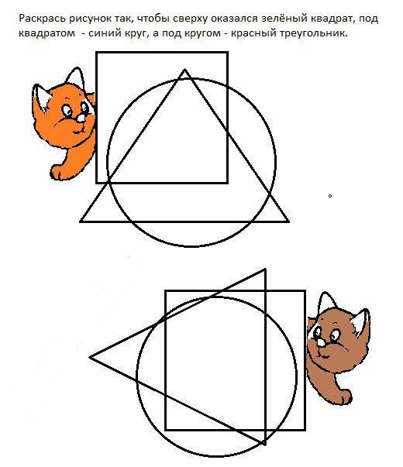
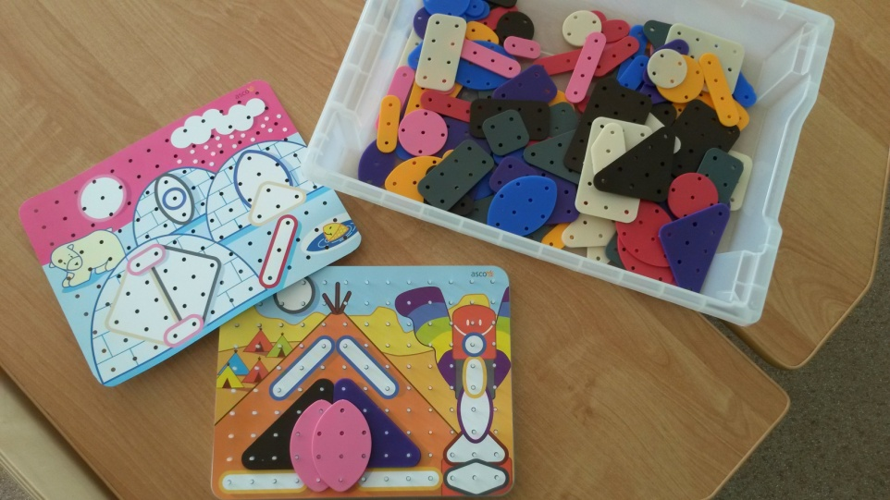
Готовим детей к работе с проекциями.
Игра-планшет «Picasco»

Slide 14
Готовим детей к работе с проекциями.

Slide 15
Готовим детей к работе с проекциями

Slide 16
«Кирпичики»
В комплект входят 8 одинаковых деревянных брусков и блокнот с 48 заданиями. Можно моделировать различные виды объектов и строить архитектурные сооружения из восьми элементов.
Способствует развитию и тренировке навыков составления и чтения чертежа предмета.

Slide 18
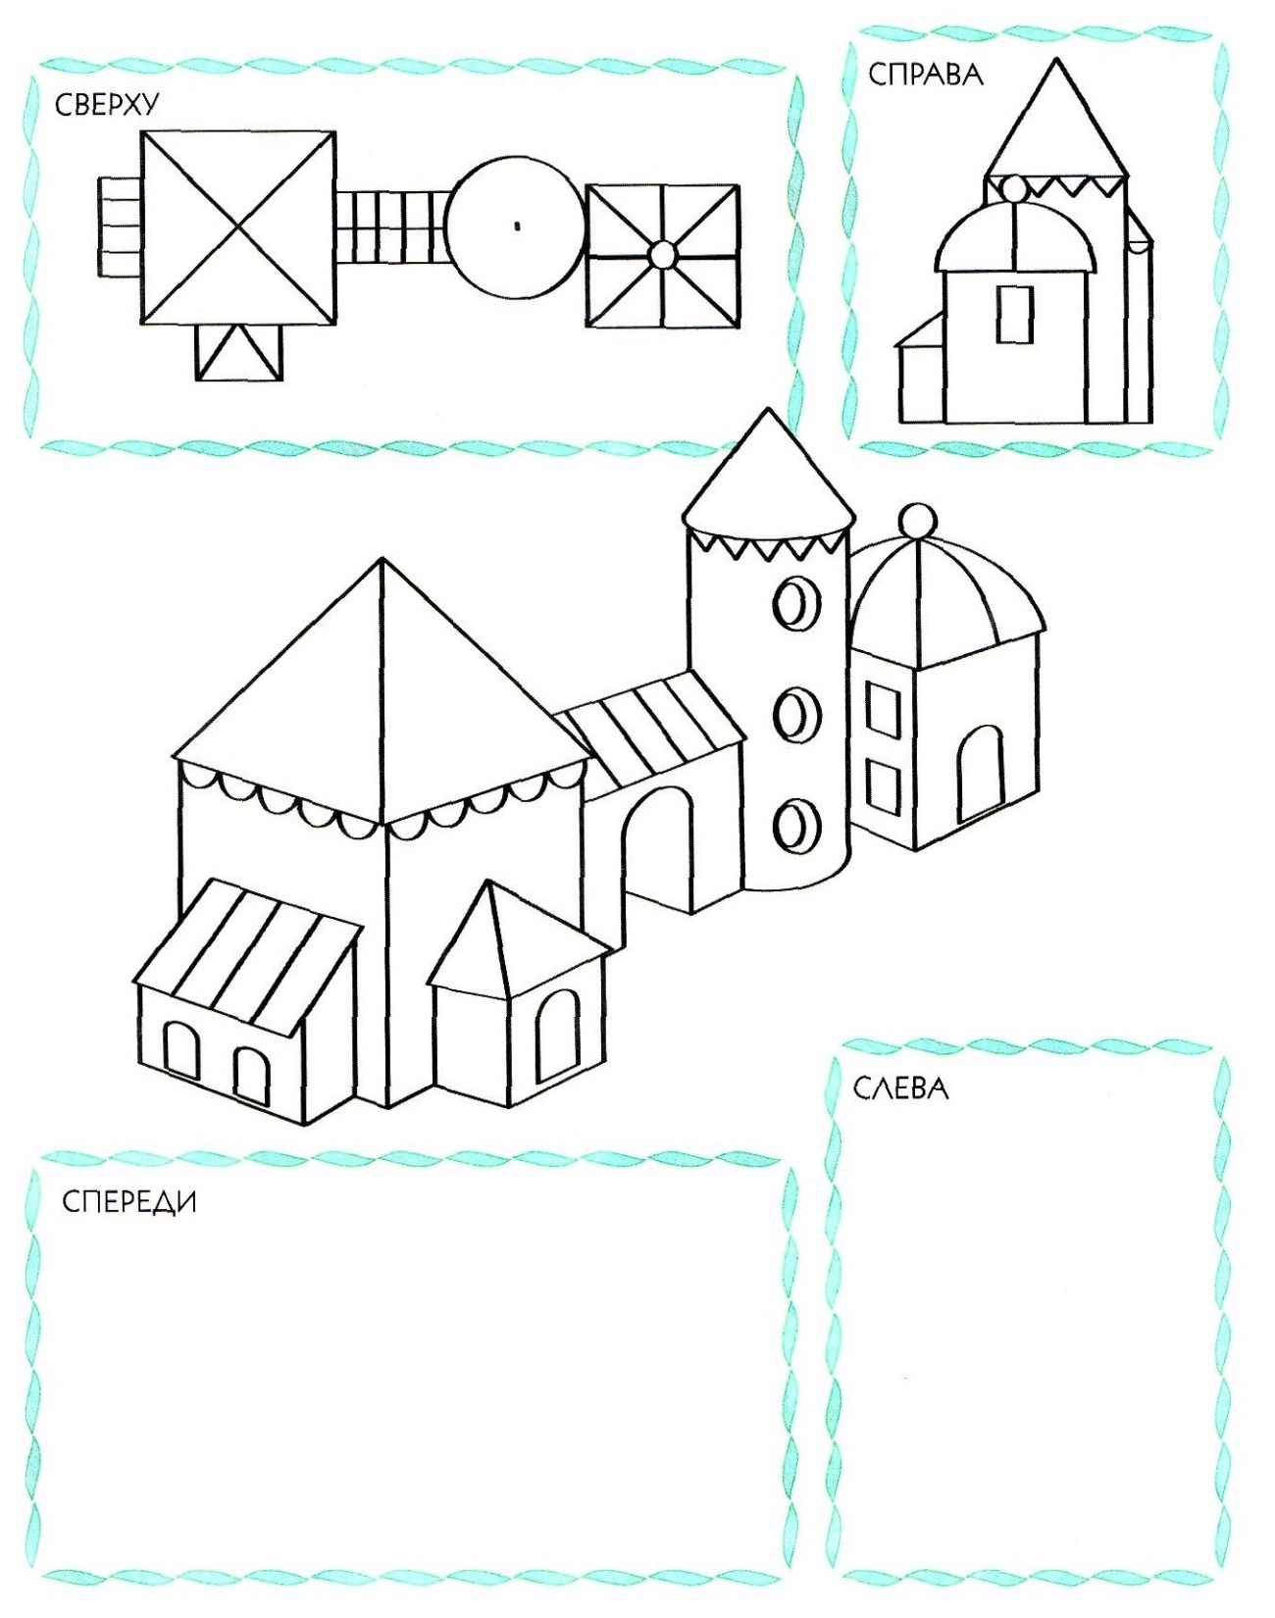

Slide 19
«Кубики для всех»
В набор входят 7 деревянных блоков различной конфигурации, составленных из 27 кубиков и раскрашенных в 7 основных цветов спектра.
Способствует развитию способности представлять и строить трехмерные объекты

Slide 20
«Основной набор»
В комплект входят 144 цветных деревянных блока, 1 зеркало, 2 квадратные карточки с расчерченными планами для фундамента строительной конструкции и 30 проектов-заданий. Развивает: восприятие формы; начальное умение читать чертеж предмета.

